Slide 1
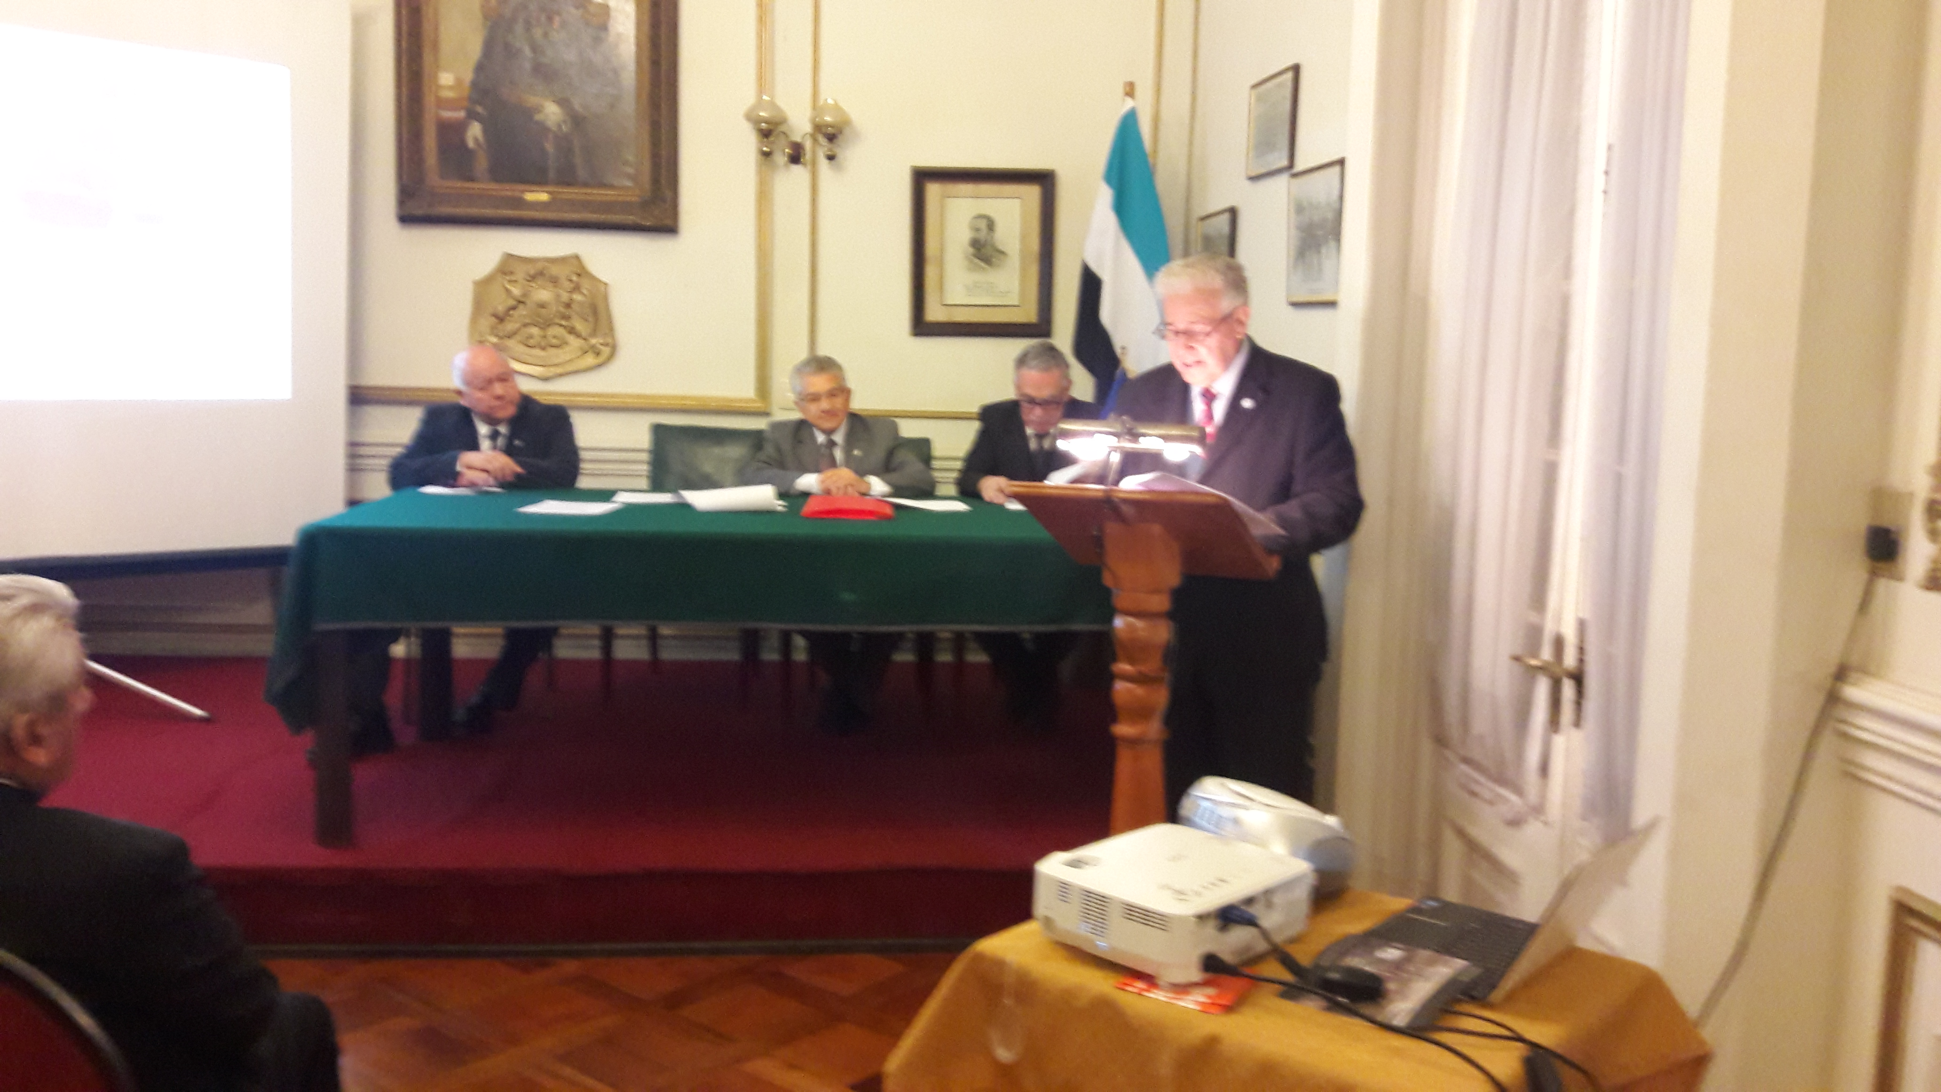
NUEVA IMAGEN CORPORATIVA
Asamblea Extraordinaria de Socios 2017

Slide 2
Símbolos Actuales
Símbolos Similares
Isologo Impresos
Insignia Socios

Slide 3
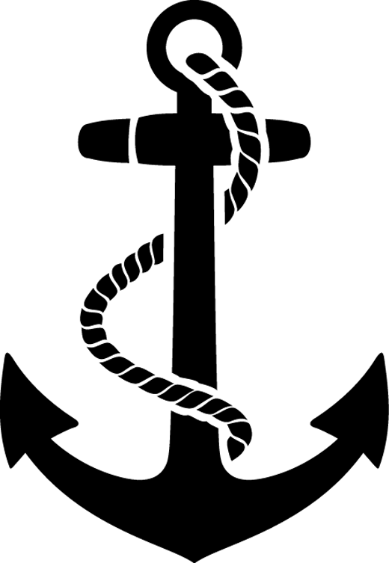
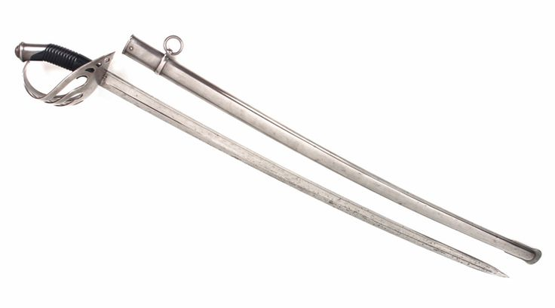
Nueva Símbología
Símbolo Nacional: Estrella de plata de 5 puntas, coronó el primer Escudo de Chile y el actual desde 1837
Símbolo Militar: Sable de caballería Dérué usado en la Guerra del Pacífico. Representa el mando militar
Símbolo Naval: Ancla con cepo similar a la que ostenta la Armada de Chile en su Escudo oficial
Símbolo Aéreo: Silueta de un Jet de geometría variable que representa la modernidad de la Fuerza Aérea

Slide 4
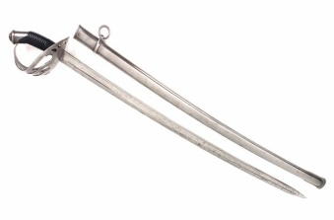
Definición del Isologotipo
Logotipo: Abreviatura del Cuerpo de Oficiales Superiores en Retiro de las Fuerzas Armadas de Chile y lema inferior con los objetivos de la misión básica de Cosur.
Isotipo
3 u
13 u

Slide 5
Construcción del Isologo Digital
La espada y el ancla, símbolos de las instituciones más antiguas se cruzan en el centro de la imagen. La silueta del avión superpone sus alas en ambas direcciones de la intersección. La estrella corona los anteriores símbolos institucionales y un círculo exterior con la leyenda Cosur Chile le da cohesión al conjunto.

Slide 6
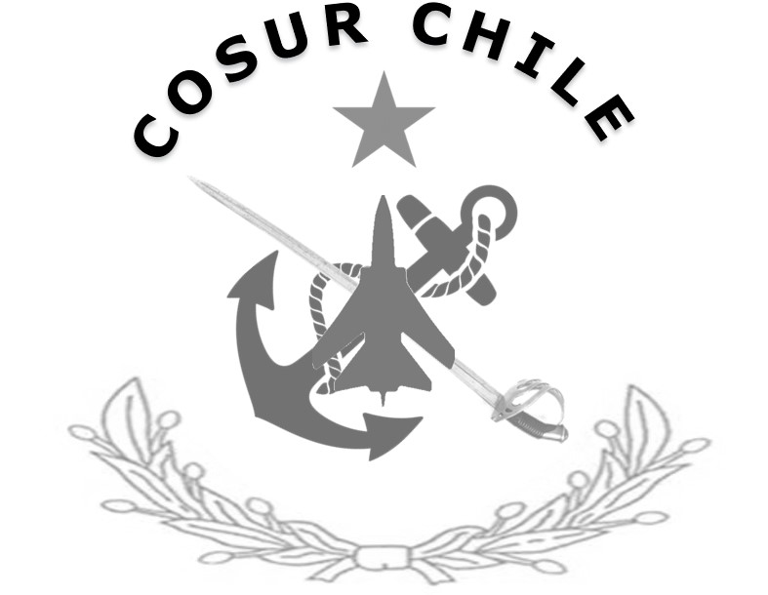
Isologo Impresos: Isotipo en tonos negros y grises sobre una base de laureles, con la leyenda Cosur Chile, como timbre de publicaciones y documentos corporativos.
Favicon: Isotipo que identifica al sitio web de Cosur Chile en los navegadores de Internet. Por su pequeño tamaño sólo contiene la estrella
3 mm
3 mm

